Slide 1
মাল্টিমিডিয়া ক্লাসে সবাইকে স্বাগতম

Slide 2
পরিচিতি
শিক্ষক
পাঠ
মোয়াজেম্ম হোসেন রায়হান
সহকারি শিক্ষক
বাদে আমজানি সরকারি প্রাথমিক বিদ্যালয়
ঘাটাইল,টাঙ্গাইল।
শ্রেণিঃ চতুর্থ
বিষয়ঃ বাংলাদেশ ও বিশ্বপরিচয়
অধ্যায়ঃ২ , পাঠ-৫
পাঠের শিরোনামঃ পলাশীর যুদ্ধ

Slide 3
শিখনফলঃ
১৫.১.১ –ব্রিটিশ ঔপনিবেশিক শাসন (শাসনকাল,আগমনের
কারণ,ঔপনিবেশিক শাসনের প্রভাব,স্বাধীনতা
আন্দোলন, ১৯৪৭ এর স্বাধীনতা) সম্পর্ক সংক্ষেপে
বলতে পারবে।

Slide 4
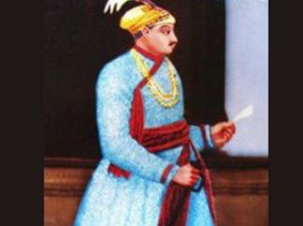
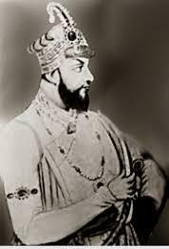
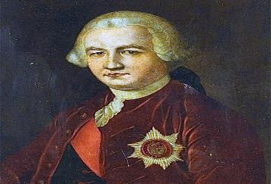
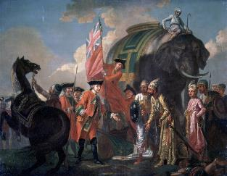
এসো কিছু ছবি দেখি
নবাব সিরাজুদ্দৌলা
মীর জাফর
ক্লাইভ
পলাশীর যুদ্ধ

Slide 5
আজকের পাঠ
১৭৫৭ সালের পলাশির যুদ্ধ
পাঠের অংশঃ মোঘল আমলে-------প্রতিষ্ঠিত হয়। ১৭৫৭ সালের পলাশির যুদ্ধ
পাঠের অংশঃ মোঘল আমলে-------প্রতিষ্ঠিত হয়।

Slide 6
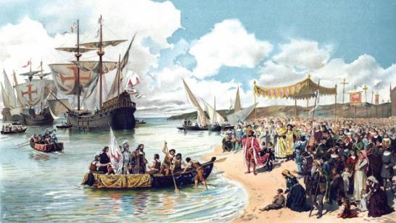
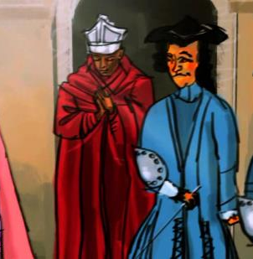
পর্তুগিজদের বাংলায় আগমন
মোঘল আমলে বাংলা ধন-সম্পদে পূর্ণ ছিল । সে কারনে ইউরোপিয়ানরা বাণিজ্য করার জন্য বাংলায় আসা শুরু করে ।

Slide 7
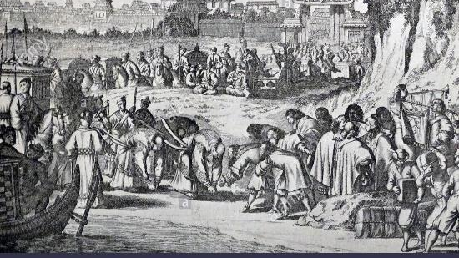
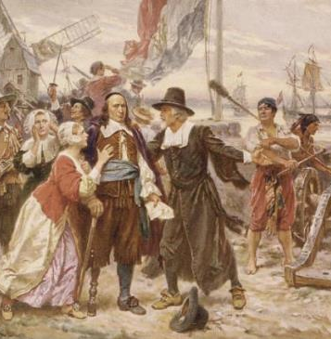
ডাচদের বাংলায় আগমন
পর্তুগিজদের পরেই বাংলায় বাণিজ্য করতে আসে ডাচরা।

Slide 8
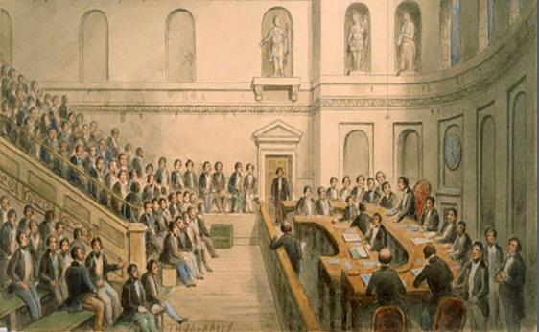
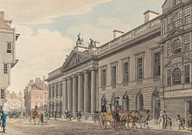
ইংরেজদের বাংলায় আগমন এবং ব্রিটিশ ইস্ট-ইন্ডিয়া কোম্পানি প্রতিষ্ঠা-১৬০০খ্রিঃ
বাংলার সম্পদ হাতিয়ে নেওয়ার জন্য ইংরেজরা বাংলায় আসে।১৬০০ সালে ইস্ট-ইন্ডিয়া কোম্পানি গঠন করে তারা বাণিজ্য করে ও বাংলায় প্রভাব বিস্তার শুরু করে।

Slide 9
নবাবি আমলে বাংলার অর্থনৈতিক অবস্থা নবাবি আমলে বাংলাতে কোন কিছুর অভাব ছিল না। সম্পদে পরিপূর্ণ ছিল এ বাংলা।

Slide 10
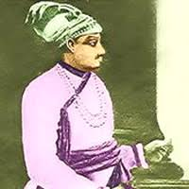
নবাব সিরাজ-উদ-দৌলা ১৭৫৬ সালে মাত্র ২২ বছর বয়সে বাংলার নবাব হন।

Slide 11
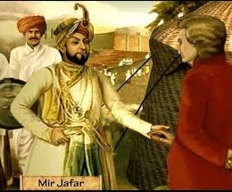
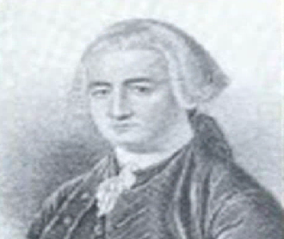
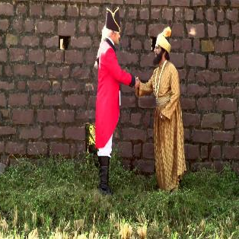
নবাবের বিরুদ্ধে ষড়যন্ত্র

Slide 12
মীর জাফরের বিশ্বাস ঘাতকতা
নবাবের প্রধান সেনাপতি মীরজাফর ইংরেজদের সাথে যুদ্ধ না করে দাঁড়িয়ে থাকে।

Slide 13
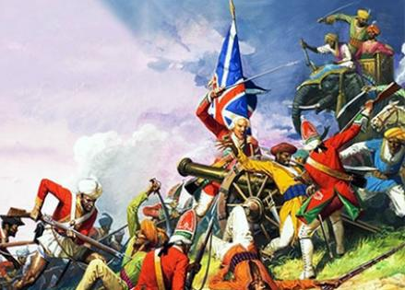
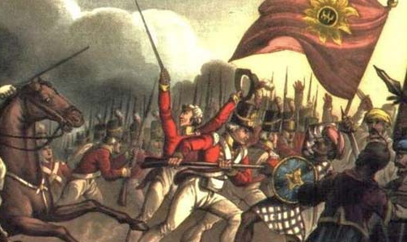
পলাশির যুদ্ধ
১৭৫৭ সালের ২৩ শে জুন পলাশির প্রান্তরে নবাবের পরাজয়ের মাধ্যমে বাংলা তথা ভারত উপমহাদেশ ইংরেজ শাসনে চলে যায়।তারা ১৯৪৭ সাল পর্যন্ত এ দেশ শোষণ করে। আন্দোলনের ফলে ১৯৪৭সালে উপমহাদেশ স্বধীন হয়।

Slide 14
তোমরা এখন ৪টি দলে ভাগ হবে এবং নিচের কাজগুলো করবেঃ
১) কয়টি পক্ষ থেকে নবাবের বিরুদ্ধে ষড়যন্ত্র হয়েছিল তা লিখ।
২) কোন পক্ষে কারা ছিল তা লিখ।

Slide 15
নিচের প্রশ্নগুলো তোমাদের প্রত্যেকের খাতায় লিখ।
১.ইংরেজরা কেন ভারতে এসেছিল?
২. পলাশীর যুদ্ধের পর কি হয়েছিল?
৩. ১৭৫৭-১৯৪৭ সাল পর্যন্ত কারা বাংলা শাসন করে?
৪.ঔপনিবেশিক শাসনের ফলে কী হয়েছিল?

Slide 16
পরিকল্পিত কাজ
পলাশীর যুদ্ধের ফলাফল কী হয়েছিল?- সে সম্পর্কে ১০টি বাক্য আগামী দিন তোমরা লিখে আনবে।

Slide 17
সবাইকে ধন্যবাদ

